Slide 1
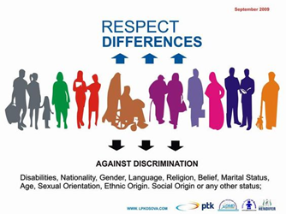
Faktori diskriminacije kroz praksu ESLJP
Sevima Sali-Terzić
Mart 2017.

Slide 2
Nema zahtjeva za materijalnom povredom
Abudlaziz, Cabales i Balkandali p. UK

Slide 3
Vrste diskriminacije
DIREKTNA
Nepovoljno postupanje
Uporednik
Postojanje „pravno zaštićenog osnova“

Slide 4
Vrste diskriminacije
INDIREKTNA
Postojanje neutralnog pravila, kriterija ili prakse
Značajno negativniji učinak na grupu koja je definisana „pravno zaštićenom osnovom“
Uporednik
Posebne mjere za prilagođavanje pravila i prakse

Slide 5
Vrste diskriminacije
Uznemiravanje i podsticanje na diskriminaciju
Novi pojmovi u antidiskriminacijskom pravu EU
Neželjeno ponašanje vezano uz pravno zaštićeni osnov
Predstavlja ili ima za cilj povredu dostojanstva osobe, ili uzrokuje zastrašujuće, neprijateljsko, ponižavajuće ili uvredljivo okruženje.

Slide 6
Vrste diskriminacije
Uznemiravanje i podsticanje na diskriminaciju
EKLJP nema izričitu zabranu
Može ući u razmatranje u konteksu drugih prava, npr. iz čl. 3, 6, 8, 9 ili 11
PRIMJERI
Baczkowski i dr. p. Poljske
Paraskeva Todorova p. Bugarske

Slide 7
Podjela tereta dokazivanja
Oštećeni
Prvobitni teret dokazivanja moguće diskriminacije je na žrtvi – Timishev p. Rusije i
Bruhhoffer (ESP)
Uporednik
Različit tretman po zaštićenom osnovu
Standard dokaza - Nachova p. Bugarske)
Počinitelj mora dokazati:
da situacija nije slična ili uporediva;
da se razlika ne temelji na zaštićenom osnovu već na drugim objektivnim razlikama;
ako to ne uspije, onda mora dokazati da postoji objektivno i razumno opravdanje za različit tretman i da je mjera proporcionalna
Teret dokaza prelazi na suprotnu stranu

Slide 8
Činjenice koje se ne moraju dokazivati
Da je počinitelj motiviran predrasudama (Feryn, ESP)
Postojanje namjere (D.H. p. Češke)
ESP – u predmetima rasne diskriminacije nema potrebe dokazivati da postoji žrtva čiji je identitet moguće utvrditi (Feryn, i predmeti „situacionog testiranja“)

Slide 9
„Polje slobodne procjene“ države
Priroda prava
državama se više slobode daje u socijalnom i ekonomskom području, dok je polje slobodne procjene veoma usko kada je riječ o osnovnim pravima;
Stepen miješanja
Je li neko pravo ograničeno i u kojoj mjeri ili je potpuno uskraćeno
Javni interes
Spolna i rasna diskriminacija, ili diskriminacija po osnovu seksualne orjentacije imaju snažan javni interes

Slide 10
Hvala na pažnji!

Slide 11
Nepovoljno postupanje
Uskraćivanje ulaska u restoran ili trgovinu,
primanje niže penzije ili plaće,
verbalno vrijeđanje ili nasilje,
uskraćivanje prolaska kroz kontrolnu točku,
viša ili niža dob penzionisanja,
nemogućnost odabira određenog zvanja,
nemogućnost ostvarenja prava na nasljedstvo,
isključenost iz državnog obrazovnog sistema,
deportacija,
zabrana nošenja vjerskih simbola,
uskraćivanje ili ukidanje socijalne naknade i sl.

Slide 12
Uporednik
Osoba u činjenično sličnim okolnostima kao žrtva diskriminacije
Glavna razlika između njih je „pravno zaštićena osnova“
Često nije sporan, ali nekada se njegovo postojanje mora izričito dokazati
PRIMJERI
Moustaquim p. Belgije
Luczak protiv Poljske
Burden protiv Ujedinjenog Kraljevstva

Slide 13
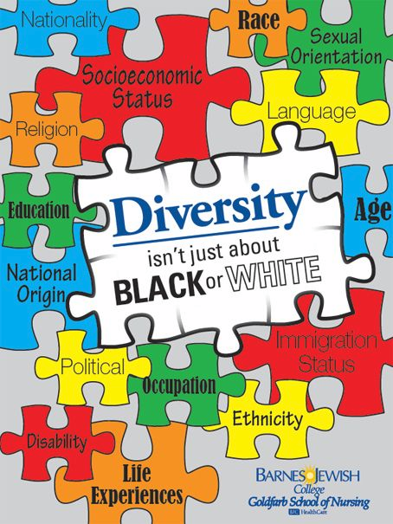
Zaštićeni osnovi
„Zaštićena osnova“ – osobina pojedinca koja se ne smije smatrati relevantnom za različito postupanje ili uživanje posebne koristi.
Direktivama EU pravne osnove su izričito određene
Član 14 EK – otvorena odredba: spol, rasa, boja kože, jezik, vjeroispovijest, političko ili drugo mišljenje, nacionalno ili socijalno porijeklo, povezanost s nacionalnom manjinom, imovina, rođenje ili drugi status

Slide 14
Zaštićeni osnovi
„Drugi status“: dob, spolni identitet, invalidnost; očinstvo; bračno stanje; članstvo u udruženju; vojni čin; roditeljstvo djeteta rođenog izvan braka; boravište; državljanstvo
Petrov p. Bugarsk
Može predstavljati uzrok koji se ne može odvojiti od zaštićenog osnova
Aziz p. Kipra
Mogu obuhvaćati „diskriminaciju na osnovu povezanosti – žrtva diskriminacije sama nema zaštićeno obilježje
Weller p. Mađarske
Coleman (ESP)

Slide 15
Neutralno pravilo/kriterij/praksa
Primjenjuje se na sve bez razlike
D.H. p. Češke

Slide 16
Značajno negativniji učinak na zaštićenu grupu
Fokus je na različitom učinku, a ne različitom postupanju
Traže se dokazi da naročito veliki dio osoba podložnih negativnom učinku pripada određenoj „zaštićenoj grupi“
Statistički podaci igraju važnu ulogu u dokazivanju indirektne diskriminacije
Hoogendijk p. Holandije
D.H. i drugi protiv Češke
Nesrazmjerna šteta se može dokazati i bez statističkih podataka
Opuz p. Turske
Oršuš p. Hrvatske

Slide 17
Posebne mjere ili pozitivno djelovanje
Cilj: osigurati materijalnu jednakost
Ovo je različito postupanje koje je opravdano u interesu ispravljanja postojećeg nepovoljnijeg položaja
PRIMJERI
Thlimmenos p. Grčke
Boutheiller (ESP)
Wintersberger p. Austrije

Slide 18
Opravdanje za različito postupanje
da određeno pravilo ili praksa ima legitiman cilj,
da su sredstva za postizanje legitimnog cilja (odnosno mjera koja je dovela do različitog postupanja) proporcionalna tom cilju i nužna
Nema drugog, načina za postizanje legitimnog cilja
Mjera je najmanja moguća šteta za postizanje legitimnog cilja
Cilj je dovoljno važan da opravda nepovoljan tretman
Notes:
Kada nema drugog načina za postizanje cilja koji bi manje zadirao u pravo na jednako postupanje. Drugim riječima, da je stavljanje pojedinca u nepovoljan položaj najmanja moguća šteta nužna za postizanje željenog cilja, da je cilj koji se želi postići dovoljno važan da bi opravdao takvo zadiranje.

